Slide 1
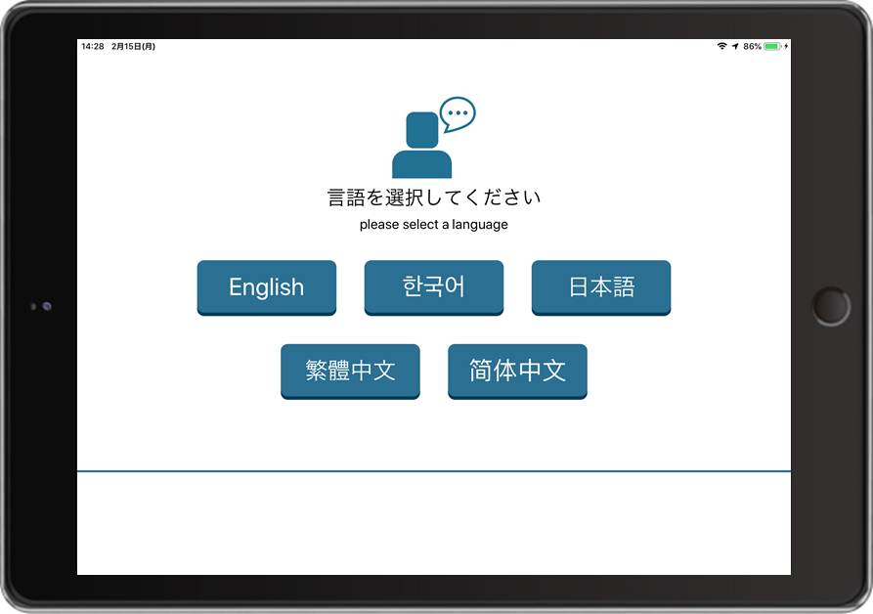
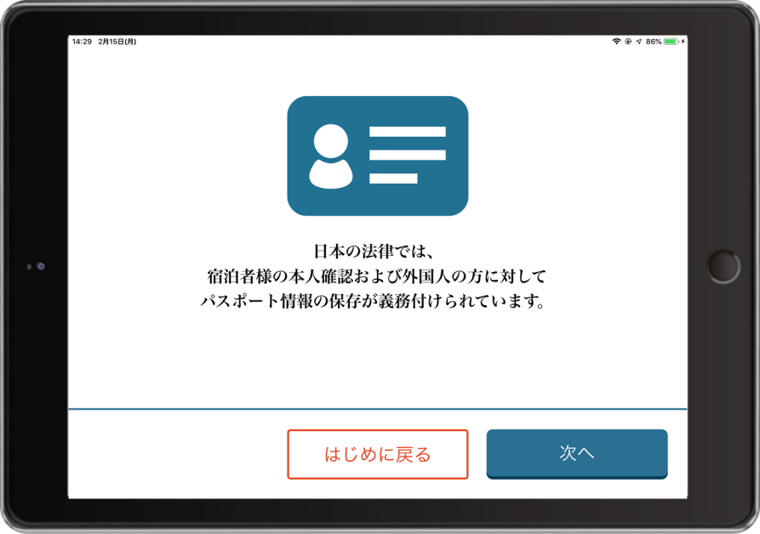
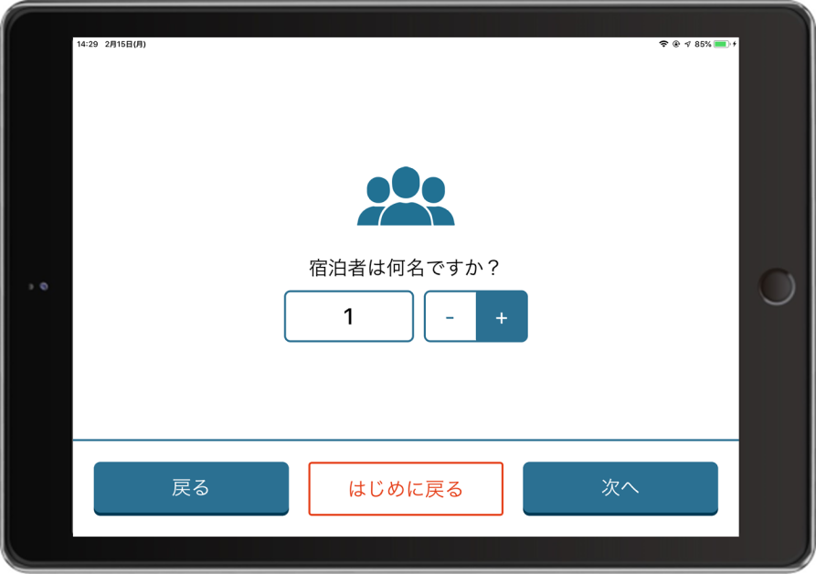
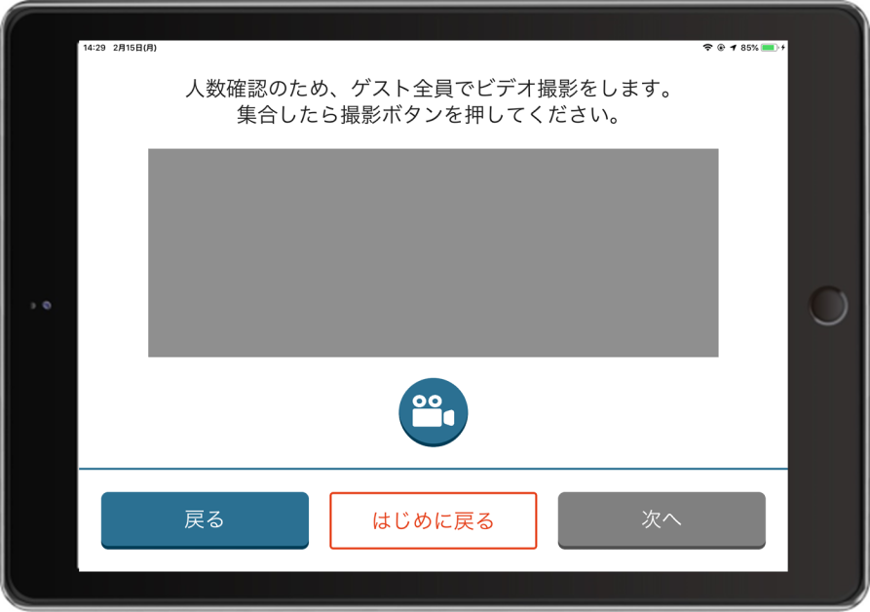
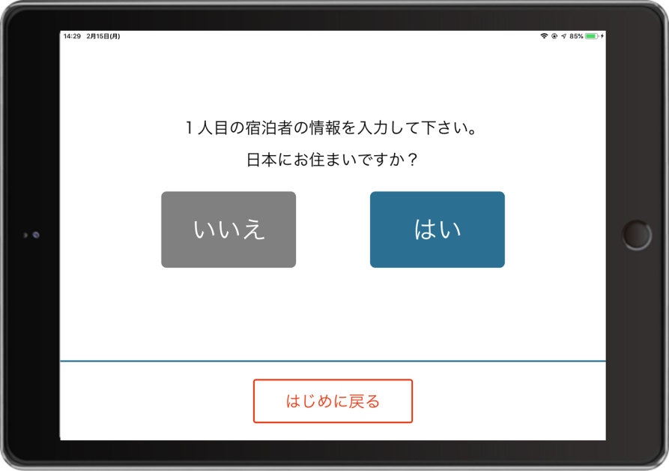
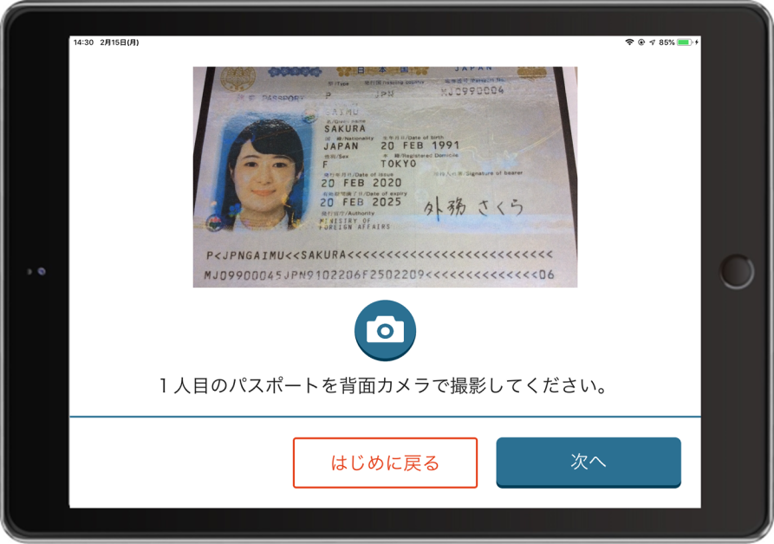
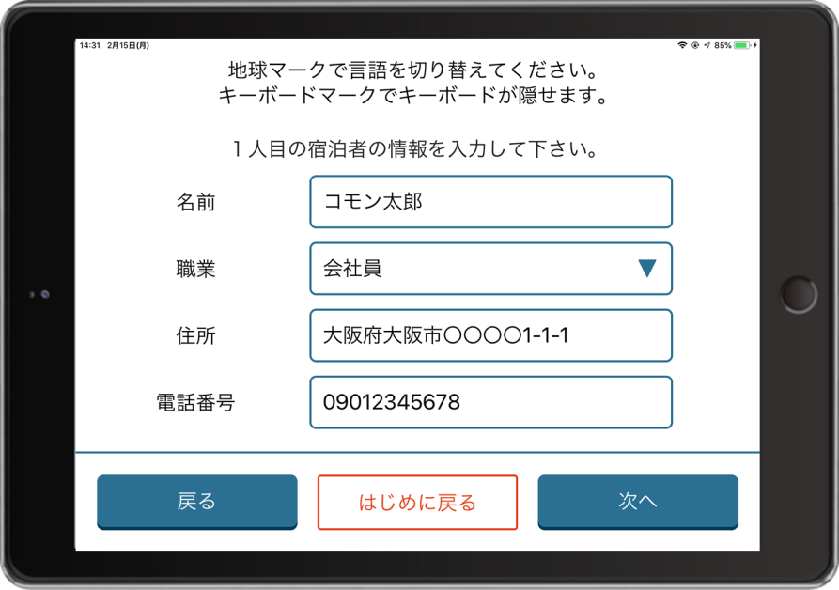
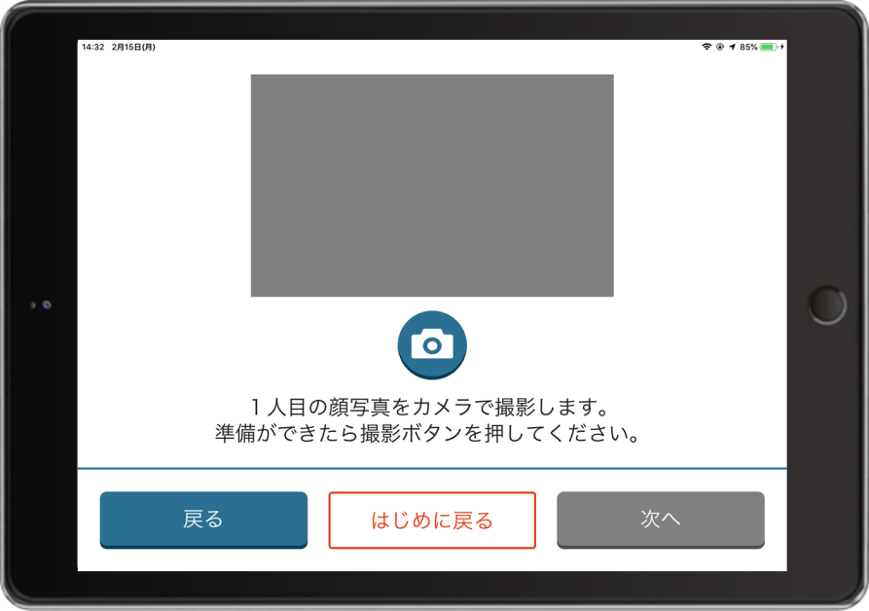
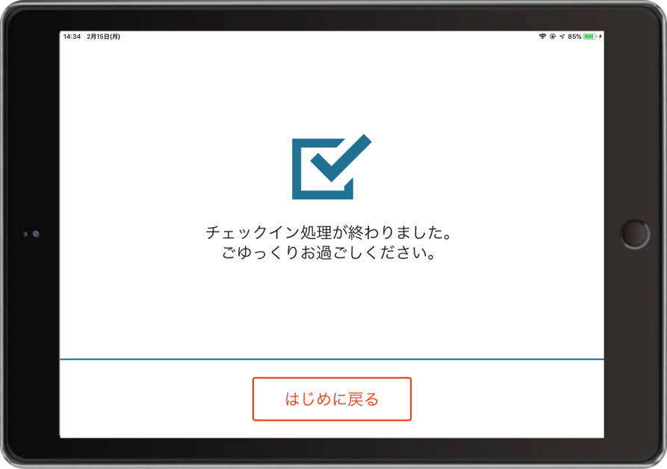
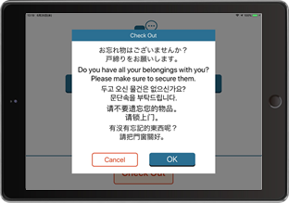
日本語
操作の流れ
1. 言語選択
2. 案内文
3. 宿泊人数入力
4. 動画撮影(全員)
5. 日本在住確認
6. 身分証明書撮影
※日本在住確認で「いいえ」を
選択した場合のみ
7. 宿泊者情報入力
8. 顔写真撮影
※5～8を人数分繰り返し
9. チェックイン完了
チェックアウトの際は、
言語選択画面の「Check Out」ボタンより
チェックアウト処理を
お願いいたします。

Slide 2
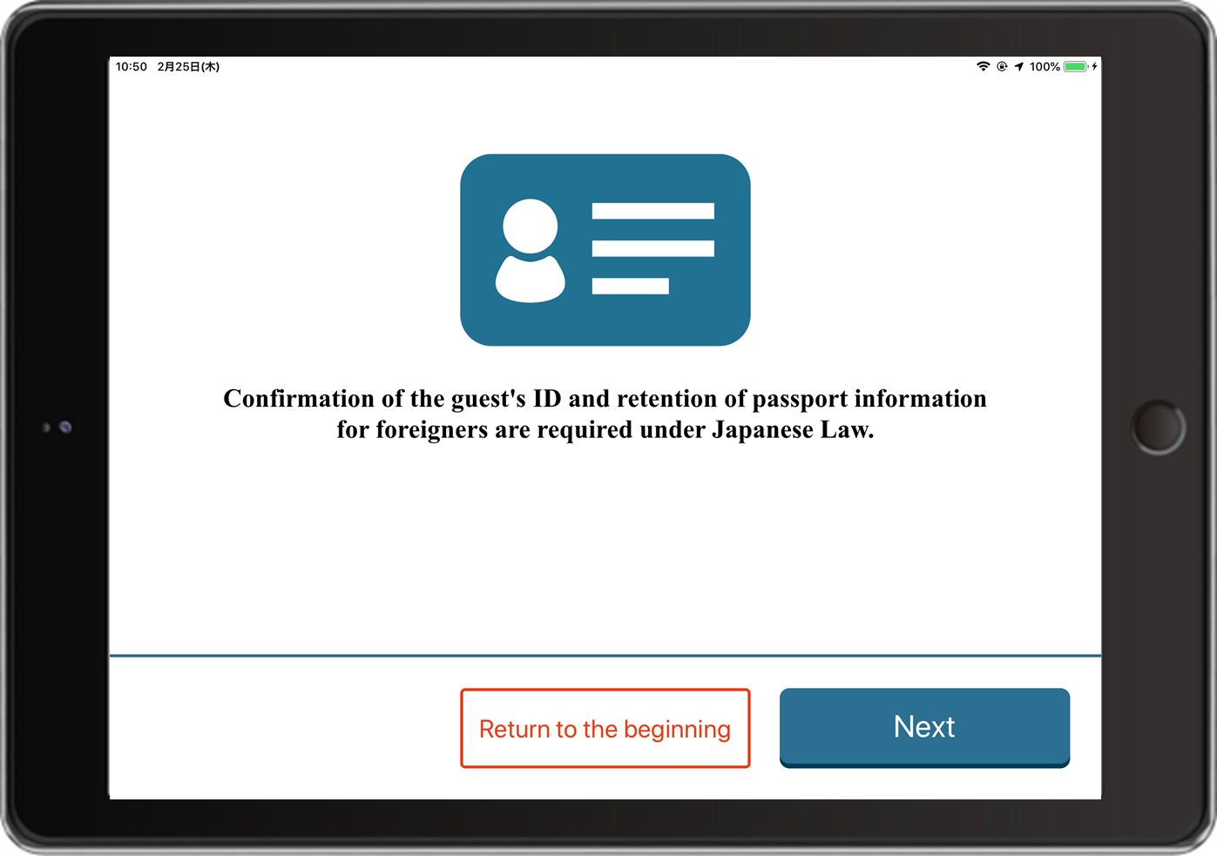
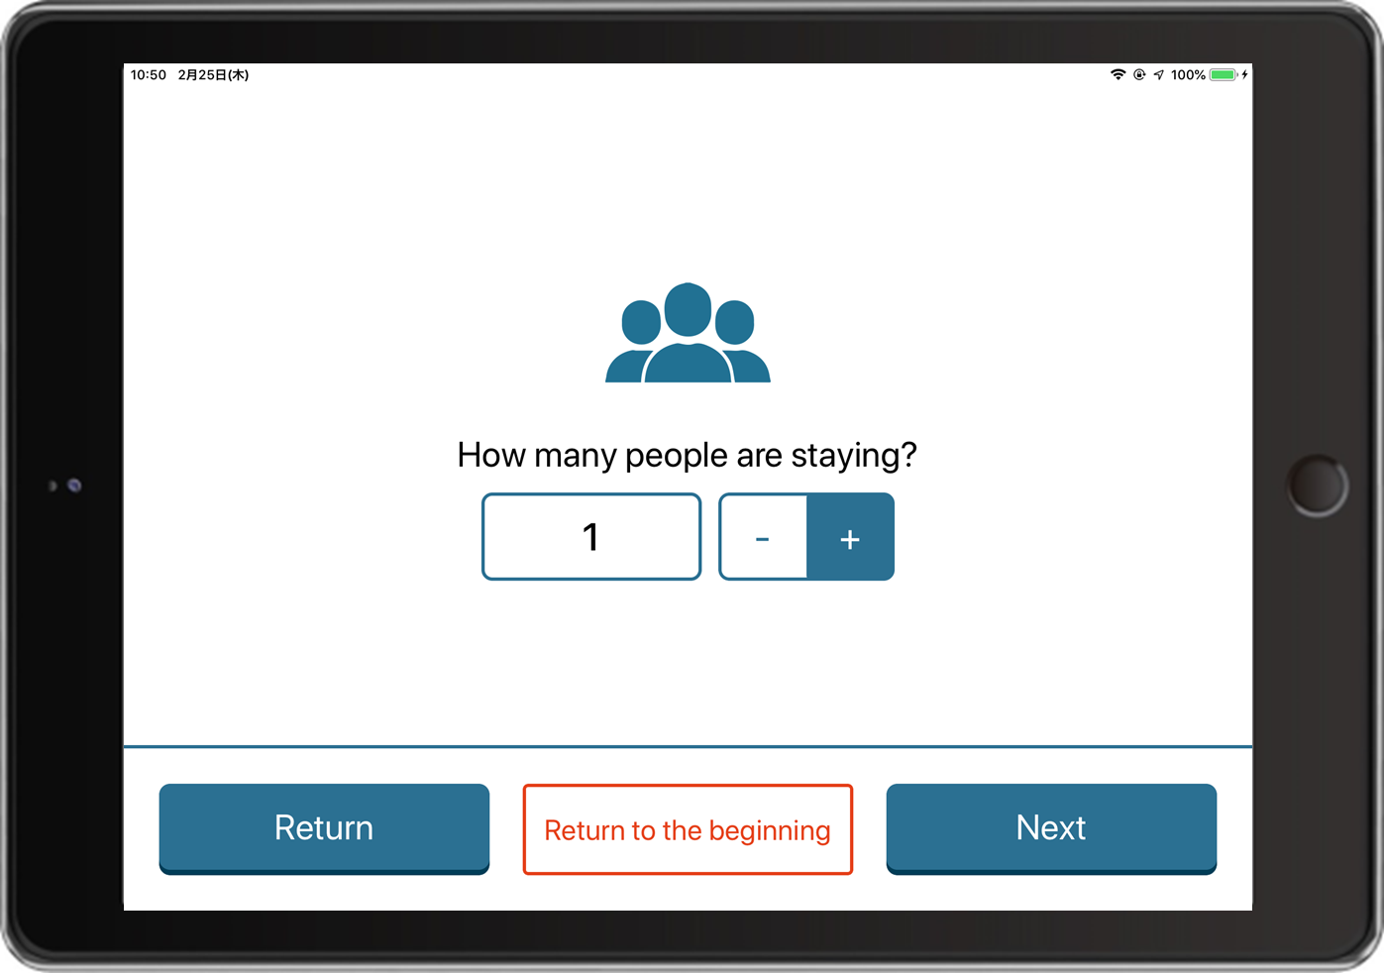
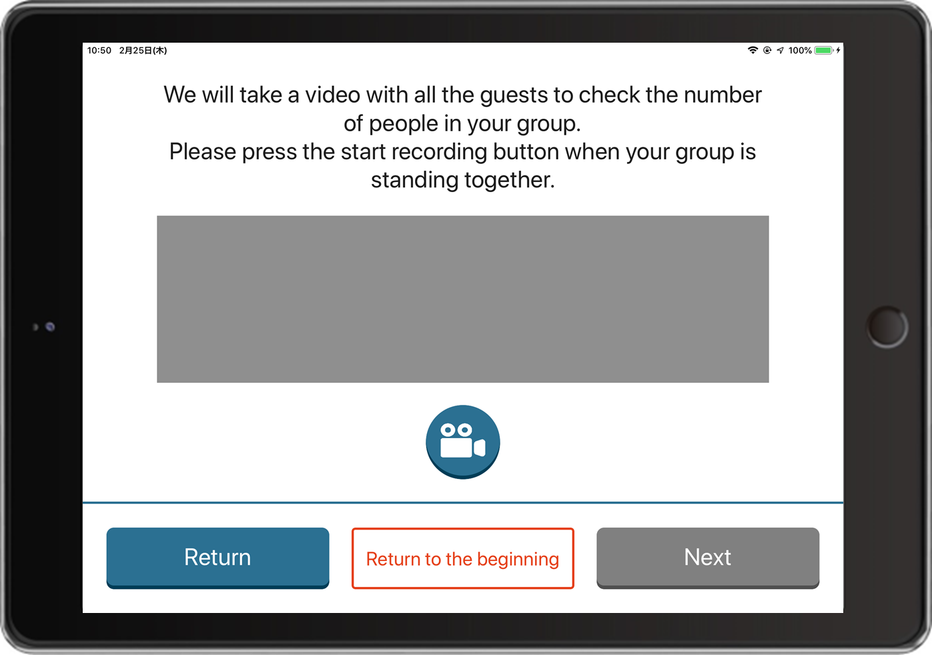
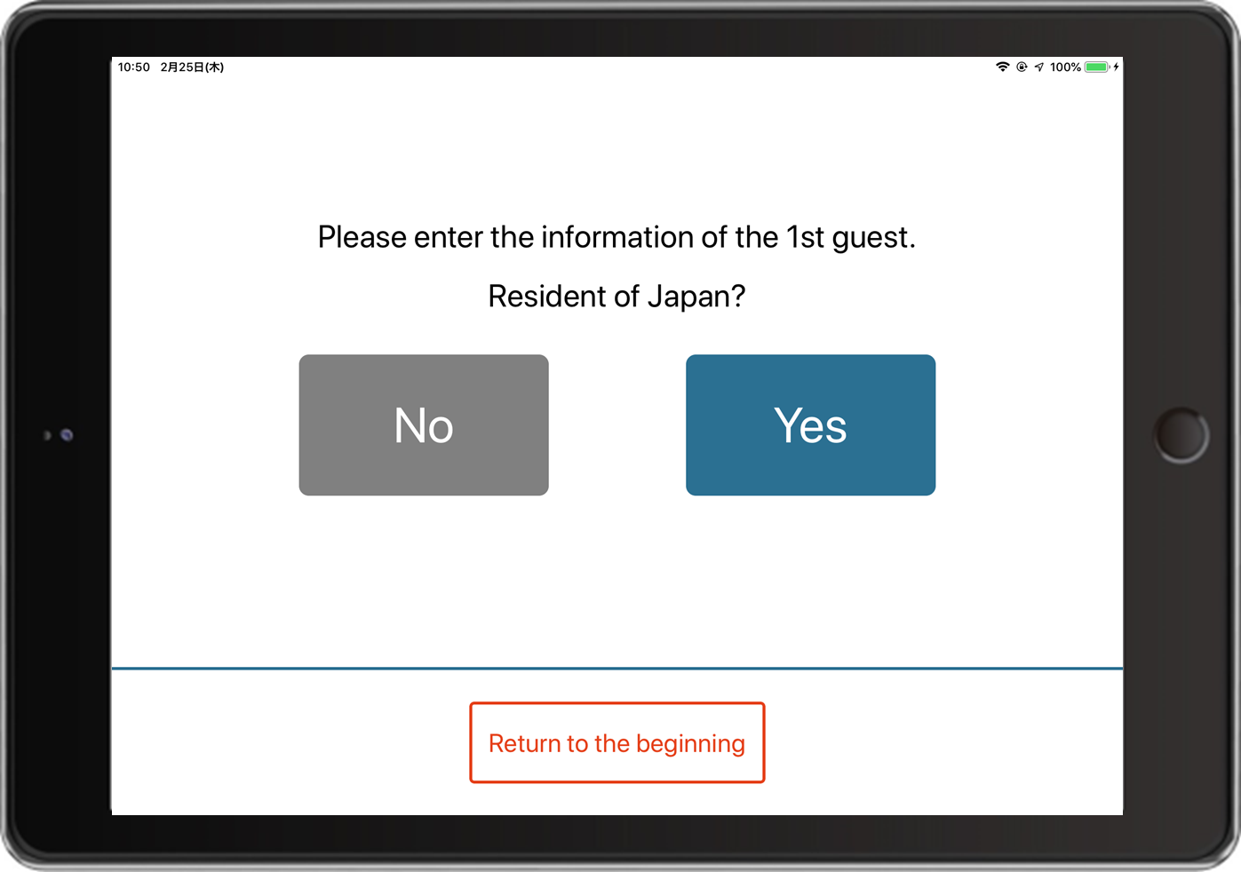
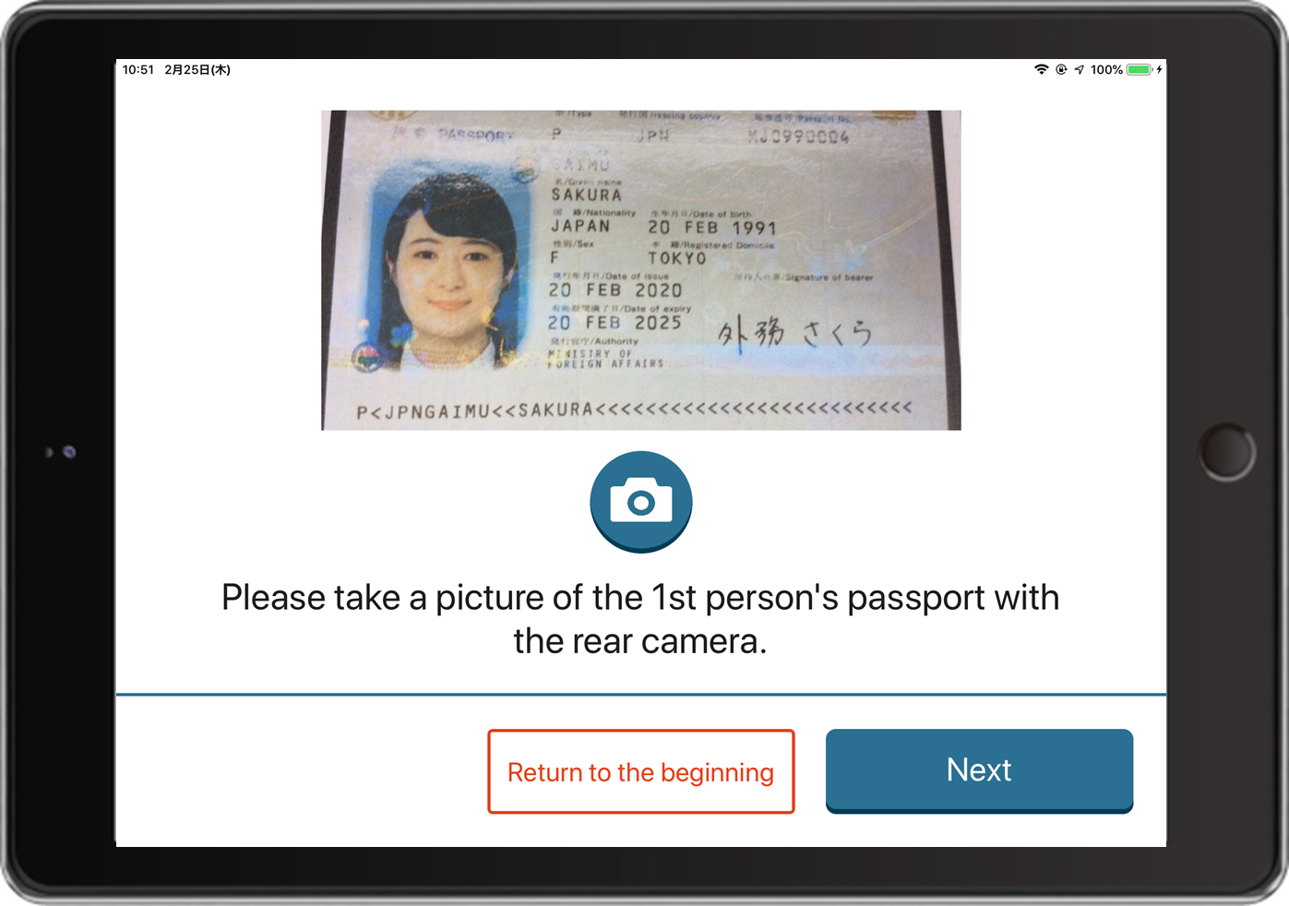
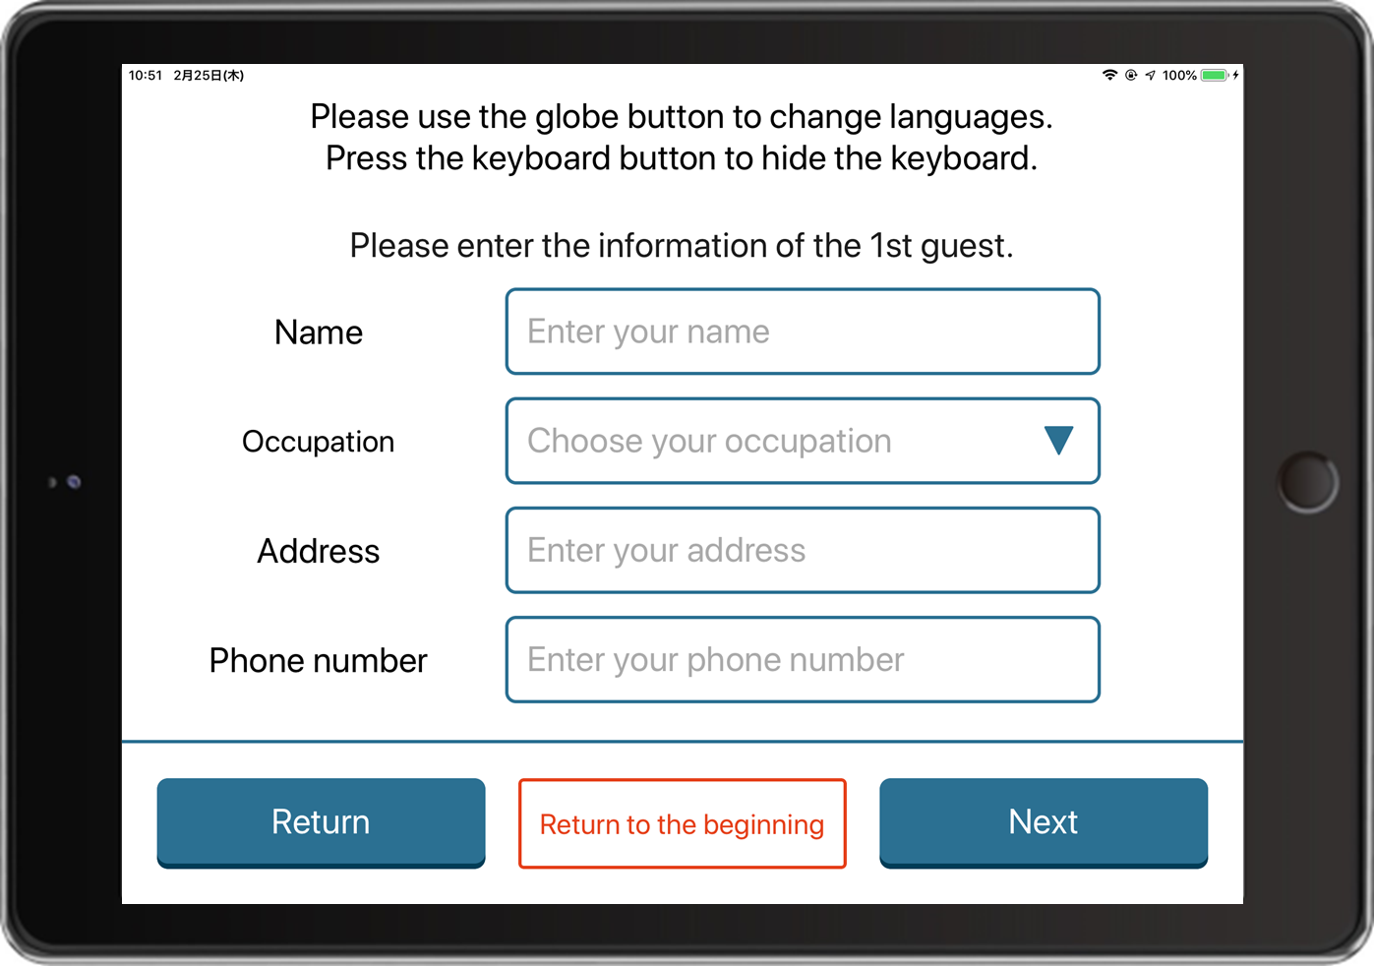
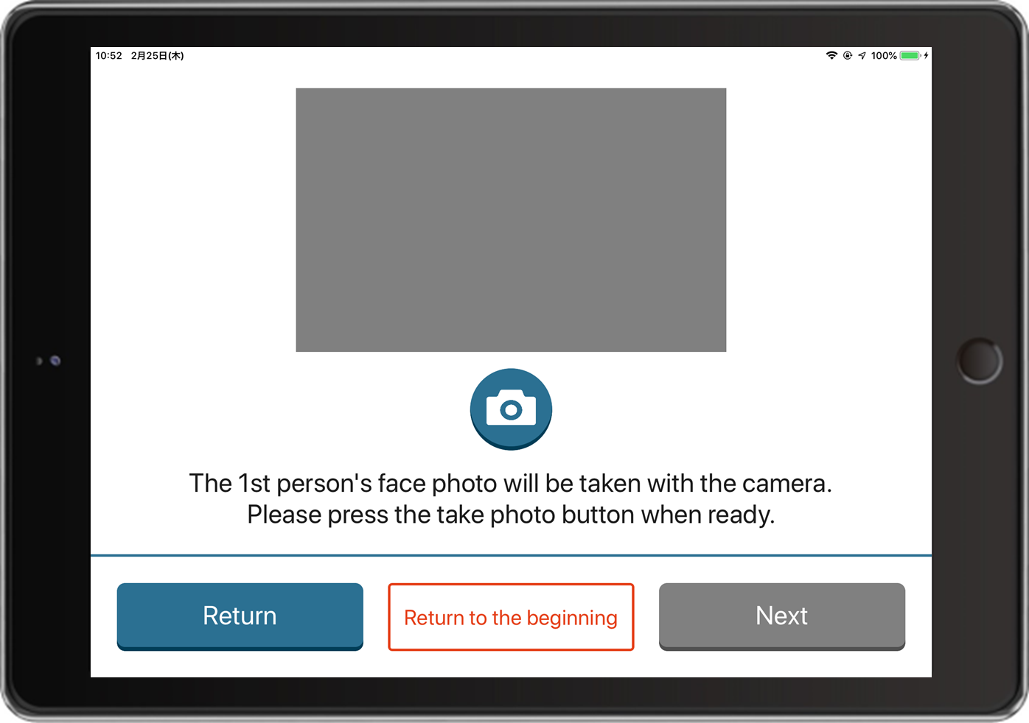
English
How to Check-in
1. Select English
2. Guidance
3. Number of Guests
4. Take a video (with everyone)
5. Confirmation of
residence in Japan
6. Take a passport
*Japanese non-residents only
7. Enter guest information
8. Take a face photo
*Everyone repeats numbers 5-8
9. Check-in complete
When checking out,
please check out
from the "Checkout" button
on the language selection screen.

Slide 3
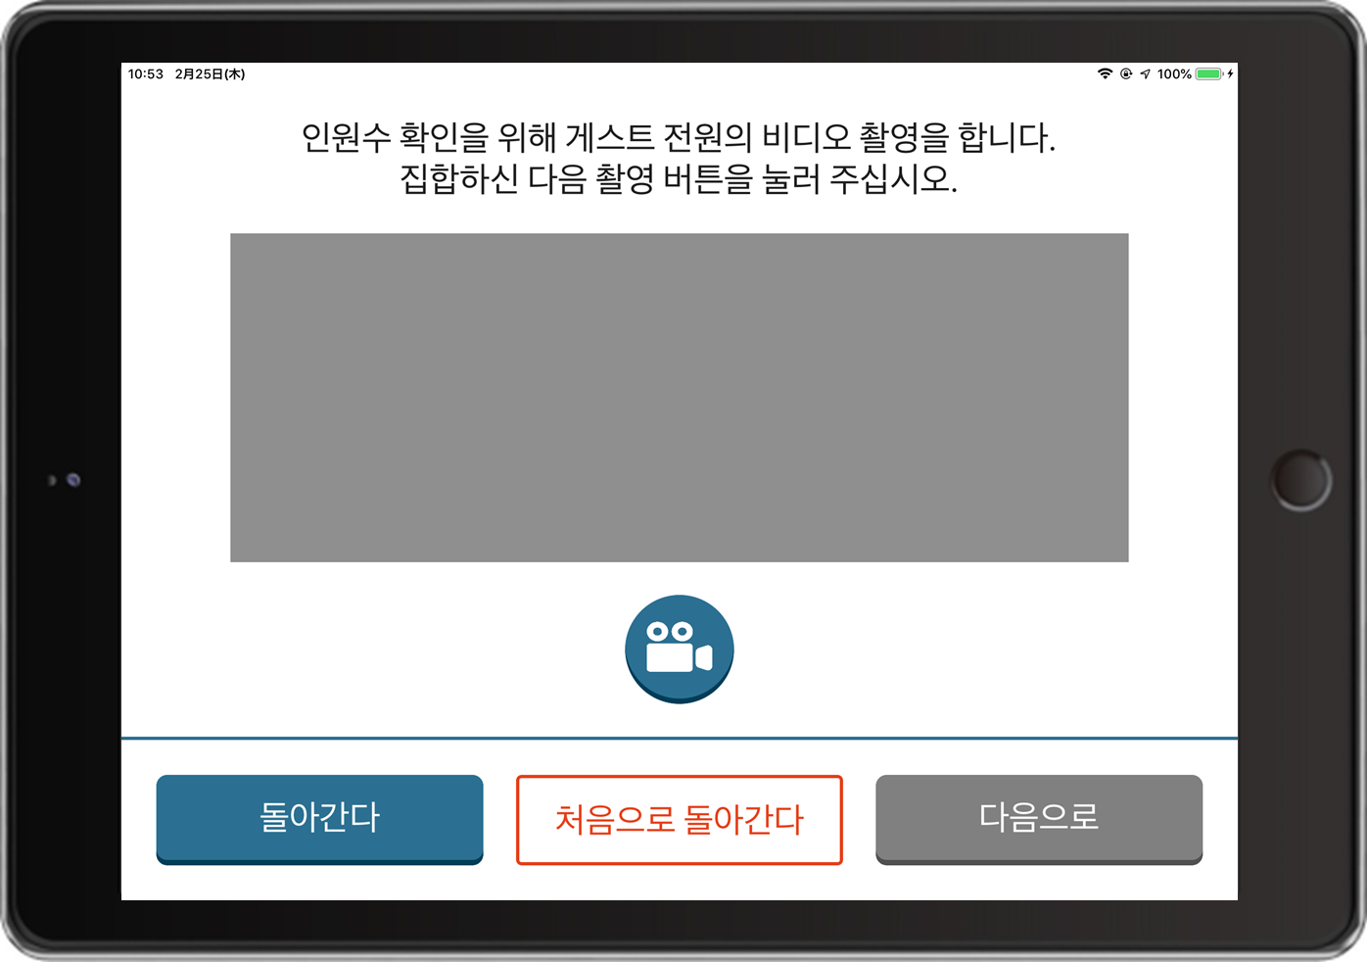
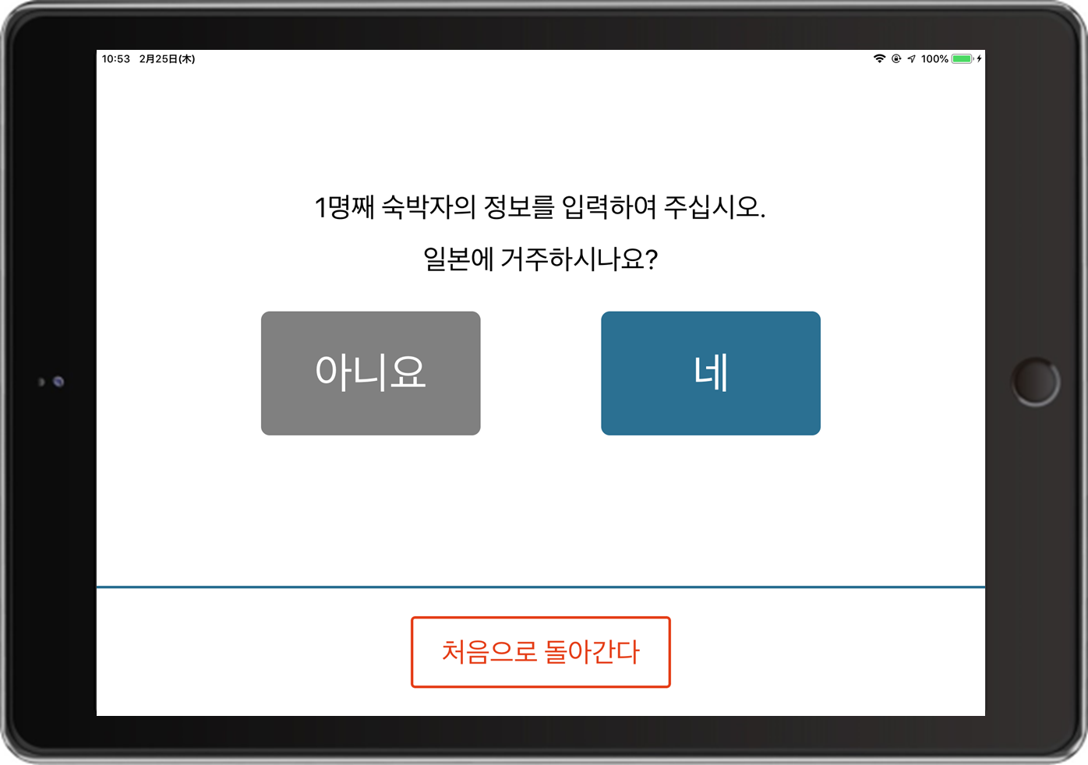
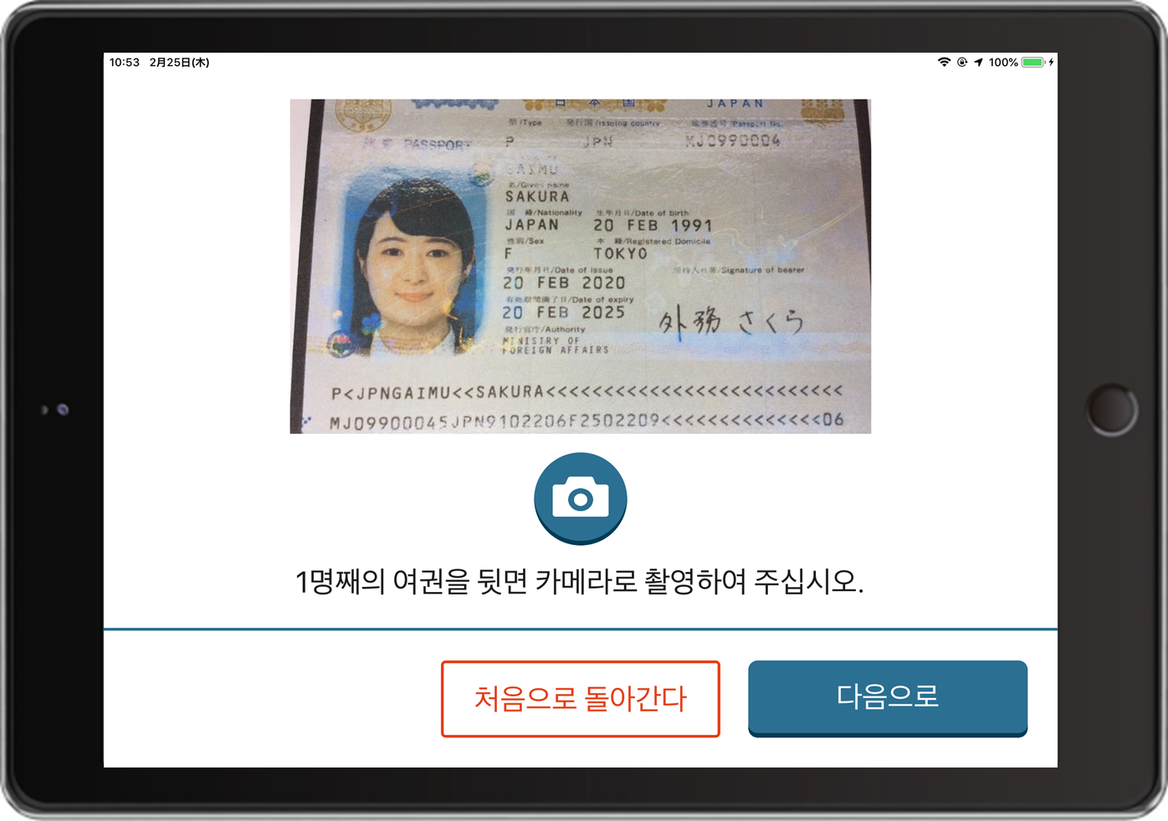
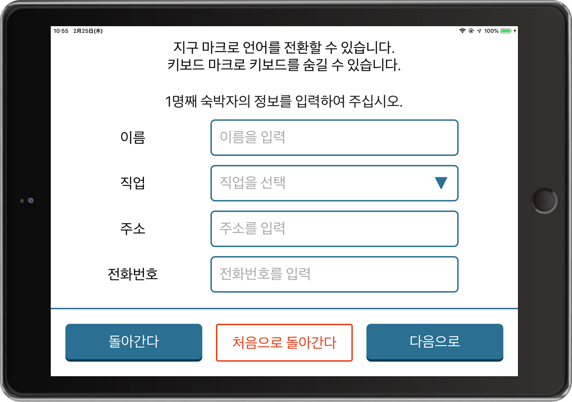
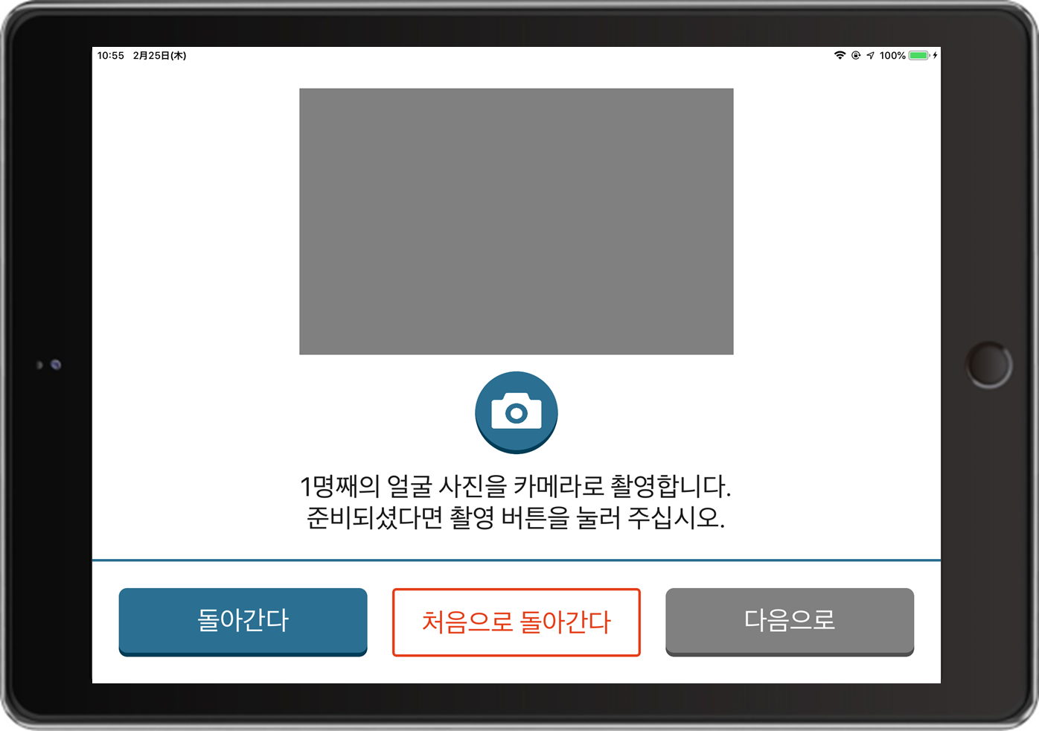
한국어
체크인 방법
1. 한국어를 선택
2. 안내문
3. 인원수 입력
4. 동영상 촬영 (모두와 함께)
5. 일본에서의 거주 확인
6. 여권을 촬영
※일본 거주자 이외의 사람 만
7. 숙박 자 정보 입력
8. 얼굴 사진 촬영
※5-8의 번호를 인원수만큼 반복
9. 체크인 완료
체크 아웃시에 언어 선택
화면의 "Check Out"버튼보다 체크
아웃을 부탁드립니다.

Slide 4
繁體中文
辦理登機手續
1. 請選擇一種語言
2. 解釋性文字
3. 請輸入客人人數
4. 錄像拍攝 (與大家)
5. 請選擇您是否居住在日本
6. 給你的護照照相
※僅針對那些不住在日本的人
7. 輸入客人信息
8. 拍張臉照片
※每個人都重複數字5-8
9. 辦理登機手續完成
簽出時，
請從語言選擇屏幕上的
“簽出”按鈕中籤出。

Slide 5
简体中文
如何办理登机手续
1. 请选择一种语言
2. 解释性文字
3. 请输入客人人数
4. 请拍摄视频 (与大家)
5. 请选择您是否居住在日本
6. 给你的护照照相
※仅适用于不在日本居住的人
7. 请输入客人信息
8. 拍张脸照片
※每个人都重复数字5-8
9. 办理登机手续完成
签出时，
请从语言选择屏幕上的
“签出”按钮中签出。

